Slide 1

学习支持服务类型
北京师范大学
教育学部教育技术学院
李爽
日期： 2020年02月

Slide 2

李爽
lilybnu@bnu.edu.cn
北京师范大学
教育学部
教育技术学院
远程教育研究中心

Slide 3

什么是学习支持服务
学习支持服务的作用
目录 / CONTENTS
学习支持服务的分类
学习支持服务的内容

Slide 4
什么是学习支持服务
学习支持服务的作用
目录 / CONTENTS
学习支持服务的分类
学习支持服务的内容

Slide 5
什么是学习支持服务
学习支持服务源自现代远程教育领域的实践传统，体现了远程教育院校“以学生为中心”的服务理念，是他们保障学生学业成效的重要方法。
关于学习支持的经典定义
①帮助学生利用机构资源的手段
②辅助课程学习的并行子系统
③对学生需求的响应系统
在网络教育时代 学习支持服务内涵与外延都进一步拓展
是教育教学机构或教学人员为促进学生学习和发展，根据学习需求，向学生提供的各类人员、信息、资源、技术等各类支持与服务的总和。

Slide 6
什么是学习支持服务
学习支持服务的作用
目录 / CONTENTS
学习支持服务的分类
学习支持服务的内容

Slide 7
为什么需要学习支持服务
教学需求
教学行为时空分离，再度整合教与学，保证学习成效和教学质量
学习者需求
学习者存在更多困难，具有不同学习需求，需要关注、帮助、支持与指导
教育机构需求
提升学生满意度，确保学业完成度，达到育人目标，满足社会人才需求

Slide 8
什么是学习支持服务
学习支持服务的作用
目录 / CONTENTS
学习支持服务的分类
学习支持服务的内容

Slide 9
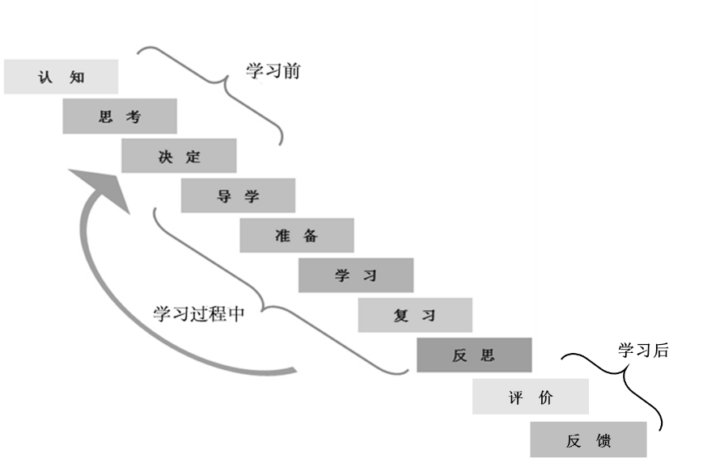
学习支持服务有哪些类型
基于学习者学业周期
与学习的密切程度
学习前的支持
学习时的支持
学习后的支持
学术性支持服务
非学术性支持服务
（辛普森，2012）
与学习直接相关
与学习间接相关
（侯松岩，2013）

Slide 10
学习支持服务有哪些类型
基于支持解决的困难
较为公认的学习支持服务分类是泰特（2004）的分类，他将学习支持分为认知支持，情感支持和系统支持。
基于此，我们结合在线学习者的三类学习困难，将在线学习支持划分为认知类、情感类和管理类。
困难
认知
情感
管理
支持
认知
情感
管理
Notes:
认知困难是指人类在获取信息的过程中，在感知、注意、记忆、理解、问题解决等信息交换学习过程中存在的问题与障碍。
由于在线学习环境的特殊性，在线学习师生分离，学习者在自主学习过程中会遇到各种问题，产生强烈的情感诉求。
在在线学习中，在线教育提供方需遵循相关管理制度与流程，提供的课程与学生支持服务、家长的支持度以及学生对于自身的管理等方面，也可能成为在线学生学习障碍与困难。

Slide 11
什么是学习支持服务
学习支持服务的作用
目录 / CONTENTS
学习支持服务的分类
学习支持服务的内容

Slide 12
认知类支持
为学习者提供认知、智力和知识等方面的支持
制定课程计划
开展学习评测
提供学习资源
组织教学交互
……
监控学习过程
诊断学习问题
进行辅导答疑
提供学习反馈

Slide 13
认知类支持策略
（1）借助技术工具促进师生互动
利用现有沟通工具如QQ、微信、钉钉等建立沟通交流群，师生及时沟通。
采用随机点名、平台回复、投票调查、学习打卡等方式加强学生的学习专注力。
Notes:
作业提醒在管理

Slide 14
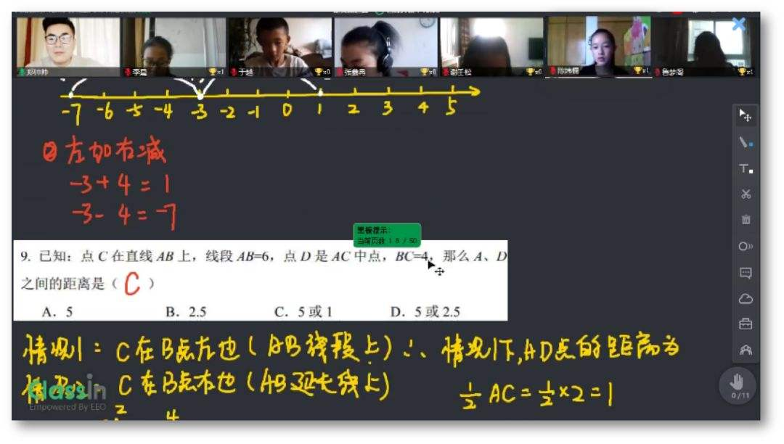
认知类支持策略
（1）借助技术工具促进师生互动
借助于ClassIn在线教学平台，师生可以进行直播授课。在课堂中，教师可通过不定时轮流在页面顶端显示学生视频情况加强学生的课堂专注力，也可以通过线上点名发言进行课堂提问。
“ClassIn”随机上台
Notes:
Classin在线教室是一个为在线教学提供互动支持的平台，其功能包括创建在线课程、学生管理、课堂互动参与、课后学习等。借助于ClassIn，师生可以直接进行音视频授课。ClassIn也提供了记笔记、截图、文档上传等功能供师生进行教学活动。在直播课堂中，教师可通过不定时轮流在页面顶端显示学生视频情况加强学生的课堂专注力，也可以通过线上点名发言进行课堂提问。

Slide 15
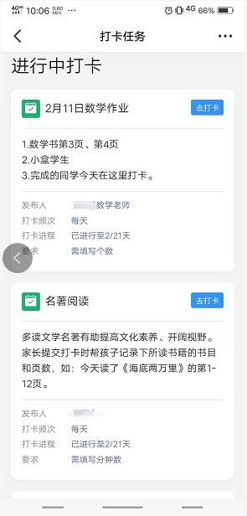
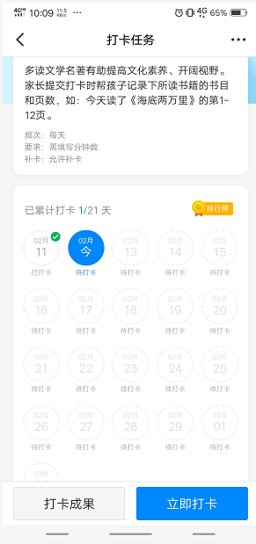
认知类支持策略
（1）借助技术工具促进师生互动
“钉钉”平台中，教师可以在线给学生布置打卡任务，并查看学生打卡详情，学生也可以通过“钉钉”进行在线讨论。
在线布置打卡任务
打卡任务详情概览
Notes:
“钉钉”是最先使用在商业沟通和工作协同的办公平台，在此次疫情中，被广泛应用到中小学中，应用“钉钉”进行同学讨论交流，班级作业打卡。

Slide 16
认知类支持策略
（2）智能化评测和精准诊断，高效快捷进行教学
借助平台自动批改作业，归纳总结错题，并针对错题练习。
通过人工智能识别工具准确判断学习者学习难点（英语口语、作文批改等）。

Slide 17
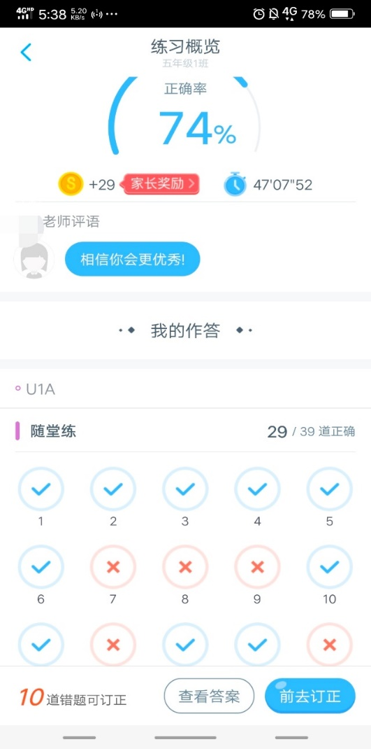
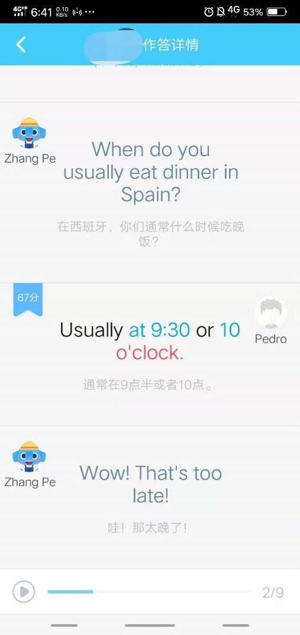
认知类支持策略
（2）智能化评测和精准诊断，高效快捷进行教学
“小盒”平台提供了作业布置、作业管理、作业自动批改、习题推荐、智能化评分等功能，既为教师提供了详细的学习者情况，也为学习者自身提供学习反馈。
“小盒”作业反馈
人工智能识别

Slide 18
认知类支持策略
（3）结合学生学习数据进行全面学习分析，了解学生学情
全方位掌握学生的学习进度，及时追踪学生的学习情况。
通过学习平台为学生、家长、教师提供学习报告（错题本、学习时长、能力发展等）。

Slide 19
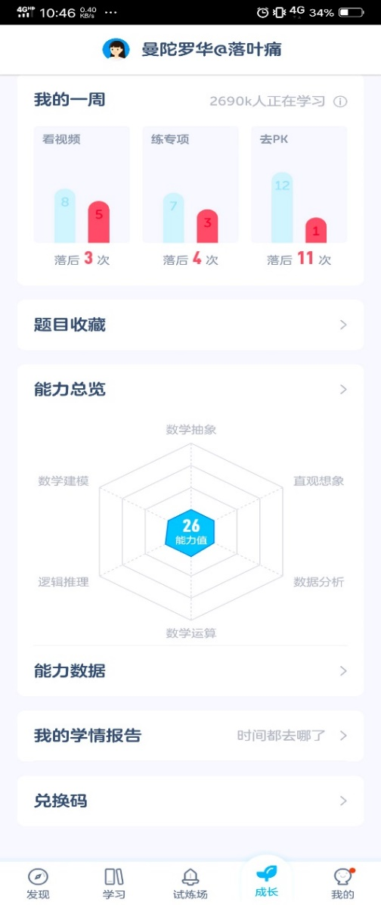
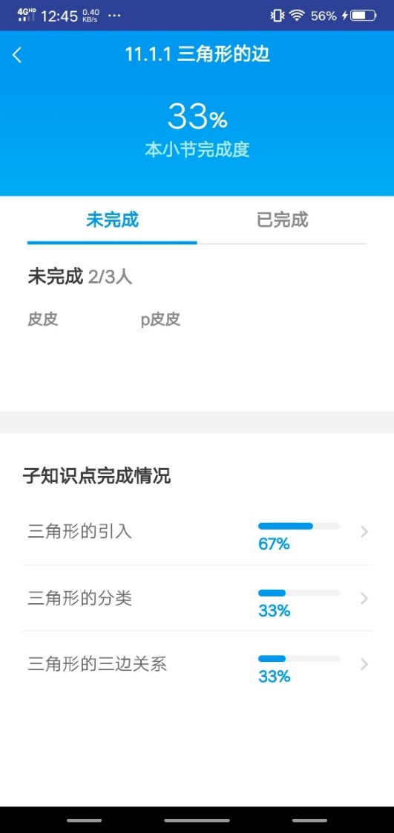
认知类支持策略
（3）结合学生学习数据进行全面学习分析，了解学生学情
通过“洋葱学院”，教师可以分次发布作业，查看学生的学习进度及学习报告。
“洋葱学院”学习分析
“洋葱学院”学习报告
Notes:
洋葱数学是于2013年底创办的服务于中小学的平台，该平台提供充分的人机交互、优质的视频课程及全面的学习报告，促进教师的智能化教、学生的个性化学以及家校的密切联系。
基于人工智能和大数据技术驱动，专注为家庭和学校提供高品质的智能化惠普教育服务平台。

Slide 20
认知类支持策略
（4）通过同伴互助互评等机制，激励学习动机，解决个性化学习问题
借助微信小程序、QQ小程序等工具实现互相评价、远程协同合作、在线讨论交流等。

Slide 21
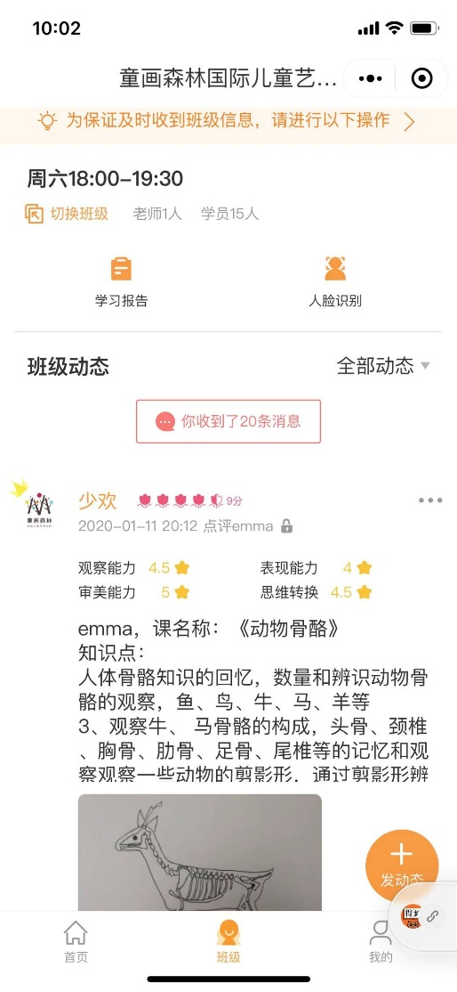
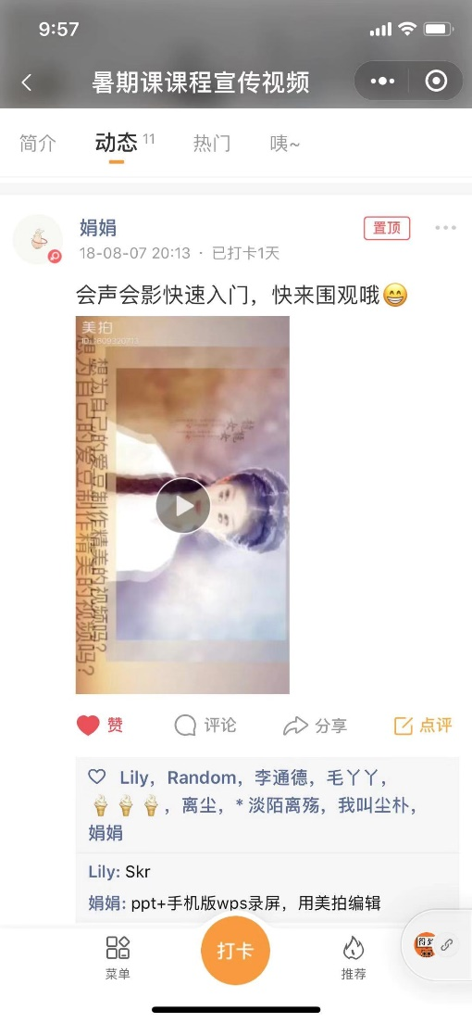
认知类支持策略
（4）通过同伴互助互评等机制，激励学习动机，解决个性化学习问题
通过“鲸相册”平台，可以记录学生的课堂表现并分享其学习成果，记录学习者成长档案，定期生成学习报告，教学效果更为具象。
“鲸相册”学习成果分享
微信小程序学习互评

Slide 22
情感类支持
构建可信赖的、有归属感的，能促进学习情感投入和积极情感体验的良好学业环境
消除学生的孤独感
增加集体的归属感
激发学生学习动机
……
增强学习的自信心
构建积极学习氛围
建立良好班级文化

Slide 23
情感类支持策略
（1）组织有趣的学习活动，加强集体参与感
设计趣味课堂活动，加强课堂参与感。
采用鼓励、认可等策略，营造积极学习氛围。

Slide 24
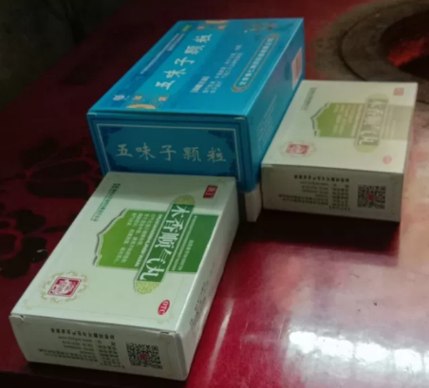
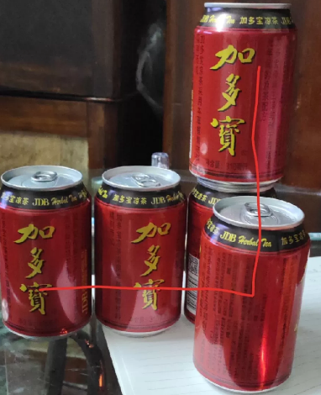

情感类支持策略
（1）组织有趣的学习活动，加强集体参与感
小伟是一位小学五年级的同学，就读于区里一所普通公立小学，在疫情期间，他的学校采取了“钉钉直播”的形式授课。在第一天的数学课网课学习中，由于缺乏三视图的小方块，小伟并没有成功地动手操作理解知识点。
【建议】①提前公布课堂材料，并支持同学们采用多种替代材料。②鼓励同学成果分享，增加同学的学习成就感。③设计投票环节，让同学们选出“创意最佳”、“效果最好”等趣味奖项。

Slide 25
情感类支持策略
（2）及时反馈，鼓励同学提出问题、分享成果，增强学习自信心
对学生的学习表现给予及时评价，提供答疑解惑途径。

Slide 26
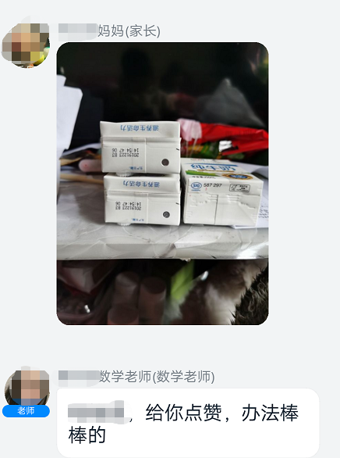
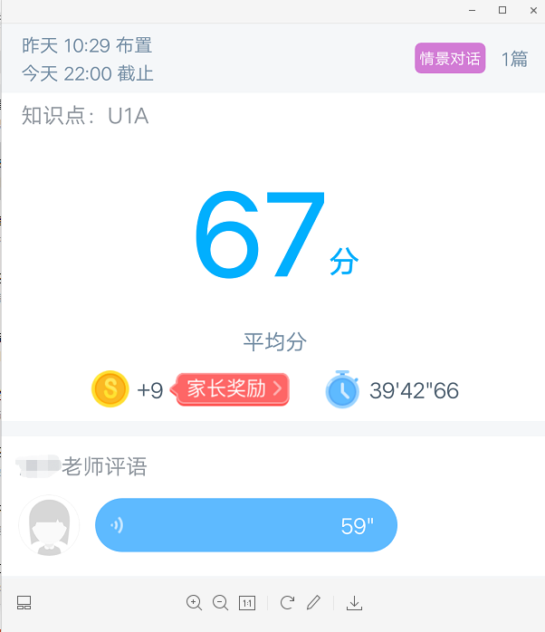
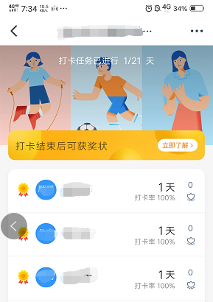
情感类支持策略
（2）及时反馈，鼓励同学提出问题、分享成果，增强学习自信心
积极教学评价
及时针对的教学反馈
更好利用学习排行榜
Notes:
利用学习排行榜加强学习动机，设置进步奖或者前几名显示等

Slide 27
管理类支持
为学生及家长提供的信息、资源和技术等帮助学生解决管理类问题促进其学业顺利完成的各类支持
解释课程规则
提供信息服务
进行学习管理
推荐资源使用
提供技术支持
提供咨询服务
突发问题解决
……

Slide 28
管理类支持策略
（1）学习初期提供各种形式的课程导学服务
提供课程使用指导及课程安排，课程学习策略建议

Slide 29
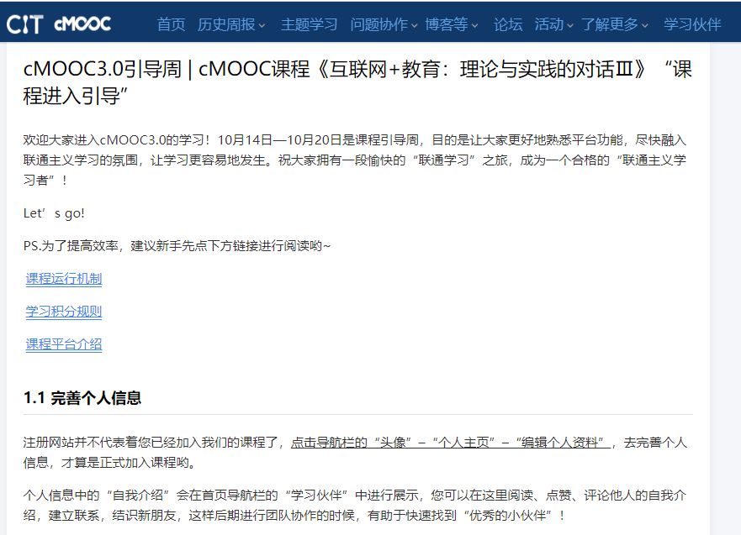
管理类支持策略
（1）学习初期提供各种形式的课程导学服务
提供课程使用指导及课程安排，课程学习策略建议
课程导入介绍

Slide 30


管理类支持策略
（2）借助平台功能，帮助学生自我管理
提供学习指南（学习建议及学习方法，如记笔记方法、时间管理等），帮助提升自主学习能力。
学习报告发布给教师、家长、学生，三者沟通，帮助学生完成自我管理和学习规划。
借助平台打卡、作业提醒等帮助学生自我管理。

Slide 31
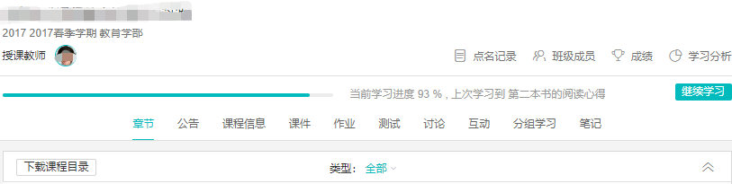
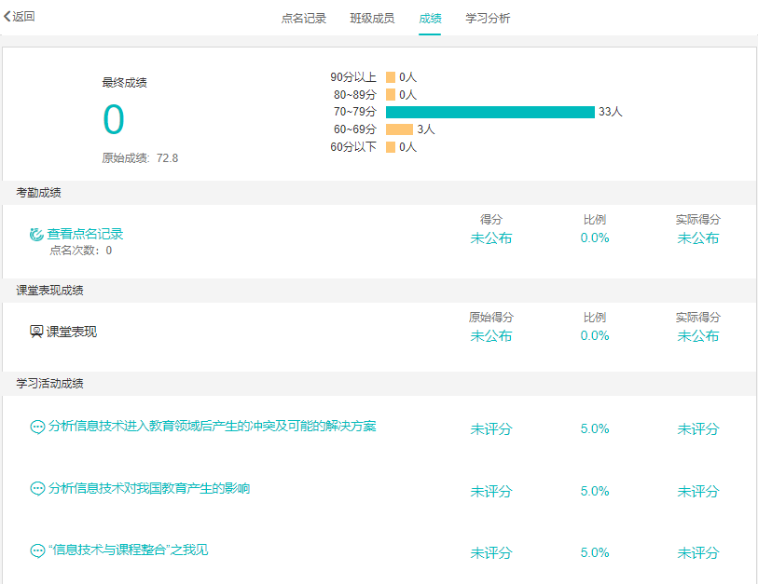
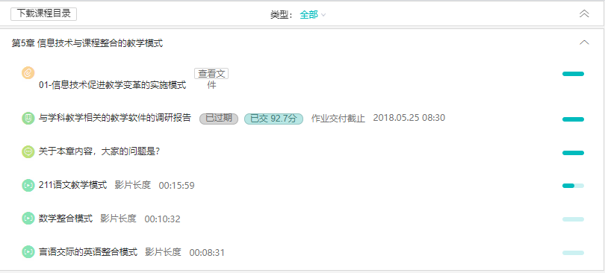
管理类支持策略
（2）借助平台功能，帮助学生自我管理
“畅课”平台是可用于线上直播、录播的课程教学平台，平台不仅支持教师正常的教学活动，也记录了学生的学习表现。
“畅课”学习情况概览
Notes:
学生可以查看自己的学习表现记录情况，从而为学习者提供自我反馈，帮助学习者进行自我认知，促进自我管理。

Slide 32
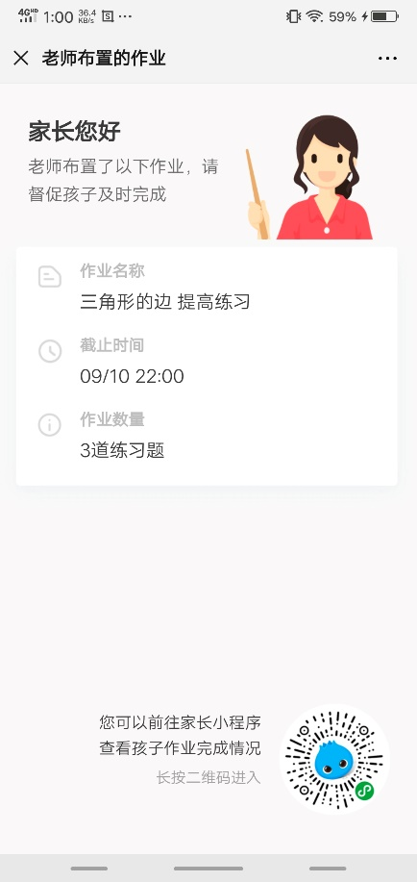
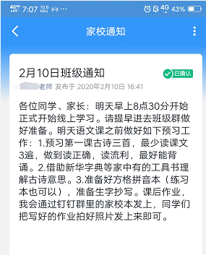
管理类支持策略
（2）借助平台功能，帮助学生自我管理
通过作业提醒、学习公告等提示学生跟上学习进度，促进学生自我管控。
教学通知公告
家长作业提醒
Notes:
学生可以查看自己的学习表现记录情况，从而为学习者提供自我反馈，帮助学习者进行自我认知，促进自我管理。

Slide 33
管理类支持策略
（3）提供技术支持途径，确保顺畅线上学习环境
为家长、学生、教师等提供平台使用手册或培训文档，为家长和师生提供技术基础。
提供技术咨询热线，配备技术管理人员等及时管理设备，促进教学实施过程顺利开展。

Slide 34
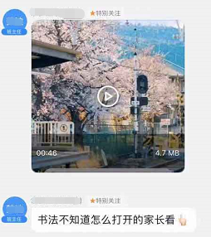
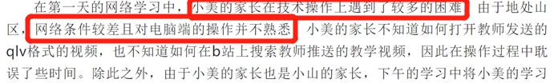
管理类支持策略
（3）提供技术支持途径，确保顺畅线上学习环境
为家长、学生、教师等提供平台使用手册或培训文档，为家长和师生提供技术支持。
提供技术咨询热线，配备技术管理人员等及时管理设备，促进教学实施过程顺利开展。
学习可能困境
教师提供使用指南
Notes:
这两个图是什么关系，不明白

Slide 35
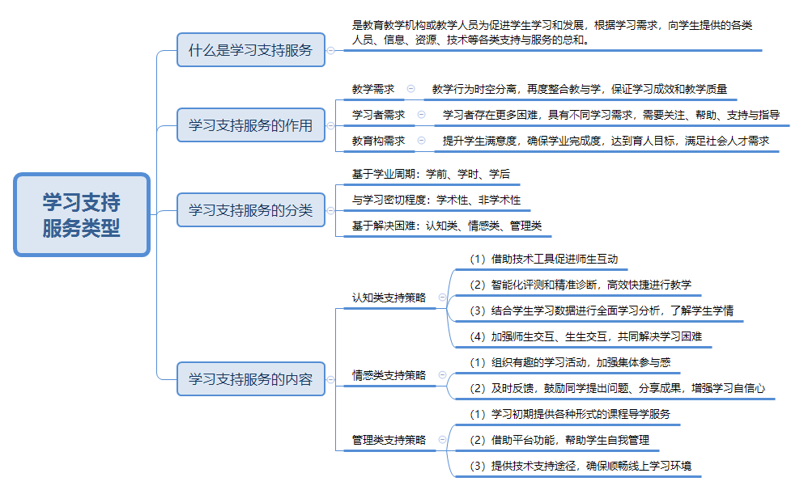
学习支持服务的内容

Slide 36

致谢
THANKS!
祝各位教师共克时艰，高效教学！

